Slide 1

Avançar : SIM ou NÃO

Slide 2
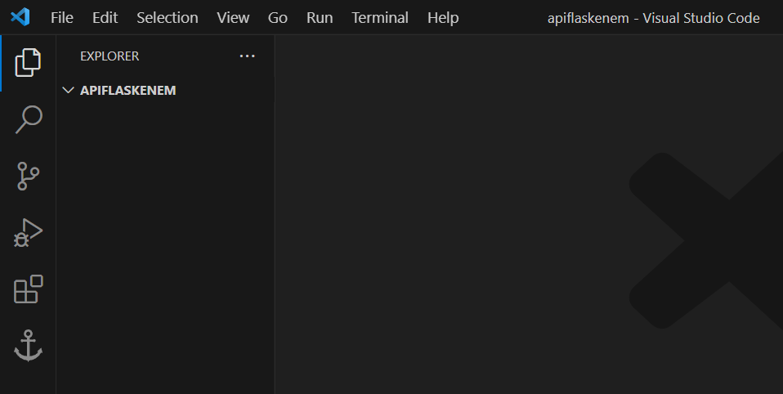
Avançar : SIM ou NÃO

Slide 3
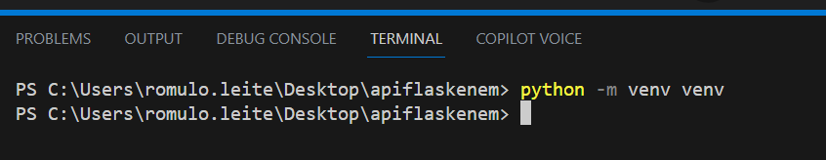
Avançar : SIM ou NÃO

Slide 4
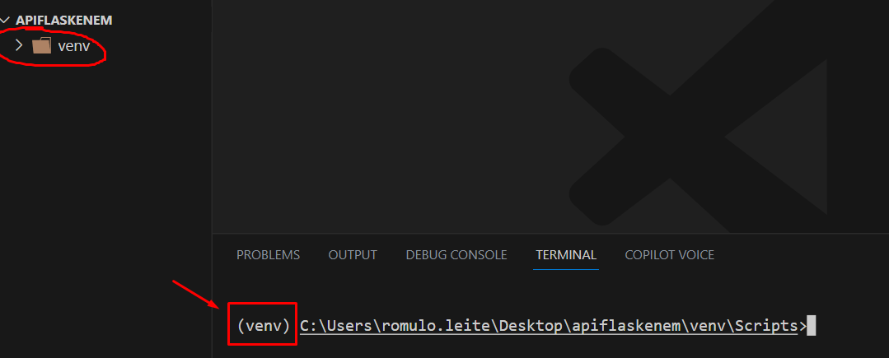

Slide 5
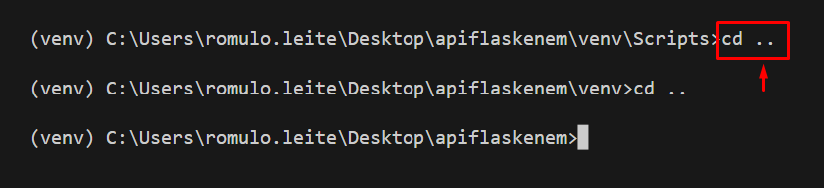

Slide 6
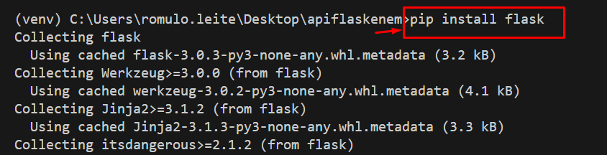

Slide 7
Framework
Conjunto de recursos (classes, métodos, recursos prontos)

Slide 8
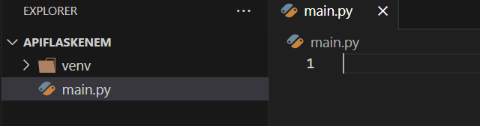
main.py

Slide 9
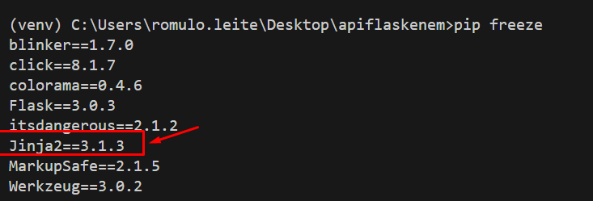

Slide 10
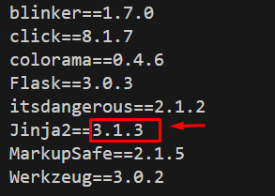


Slide 11
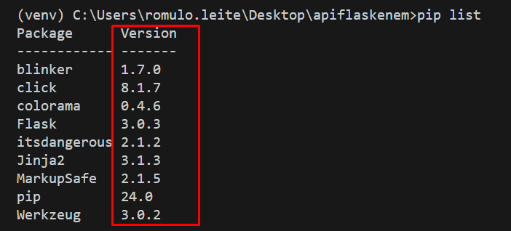

Slide 12
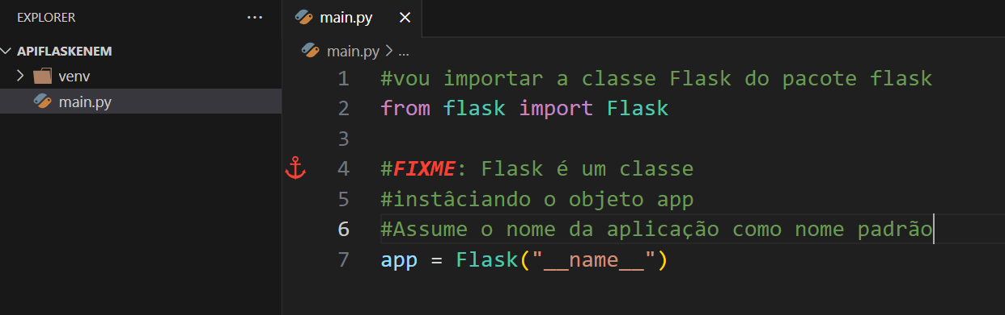

Slide 13
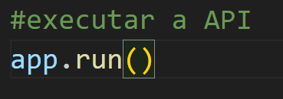

Slide 14

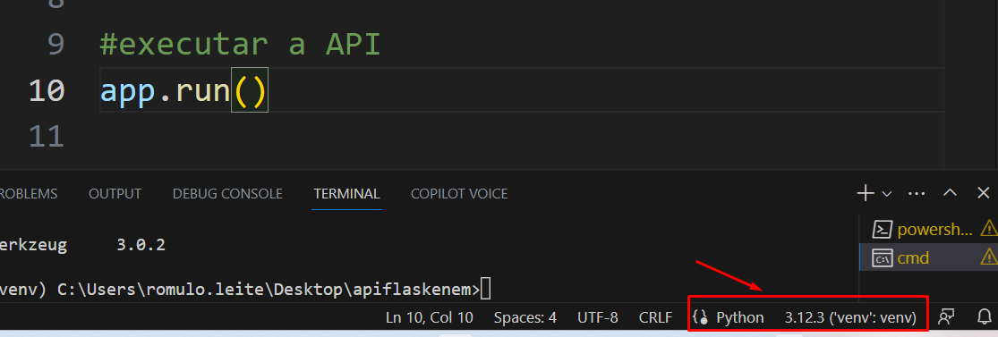

Slide 15


Slide 16
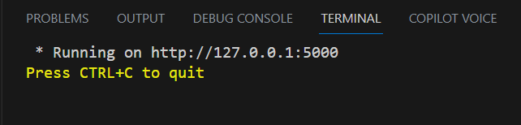

Slide 17
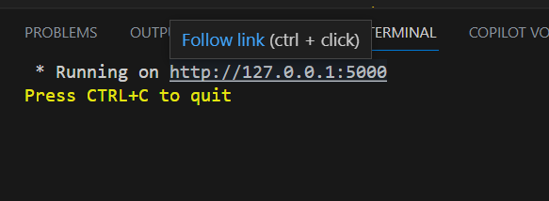

Slide 18
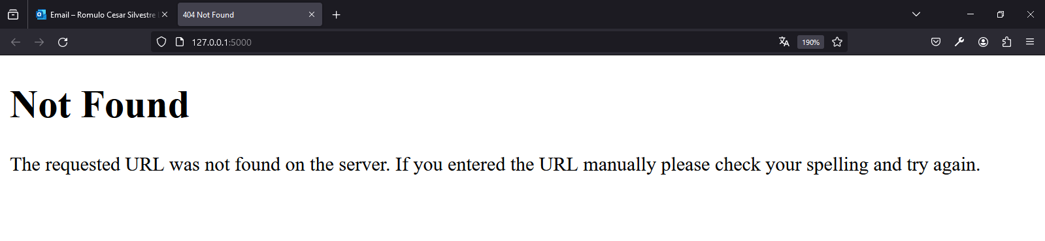

Slide 19
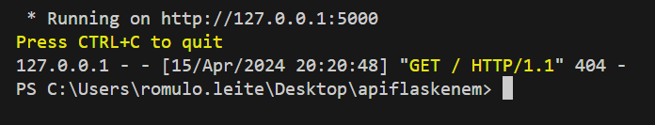

Slide 20
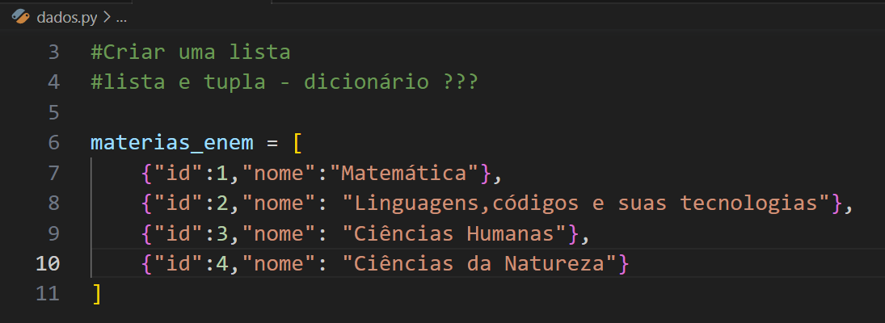

Slide 21
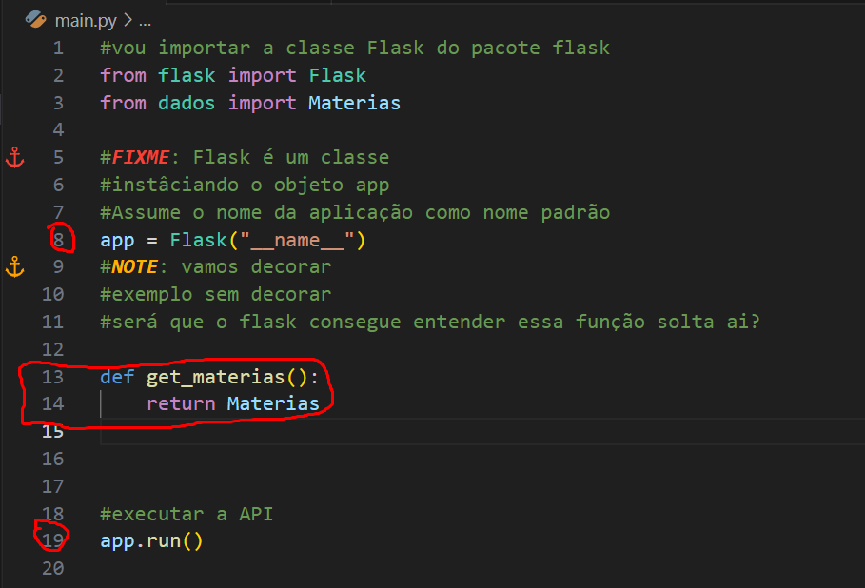

Slide 22

@admantium
def usar_maos(self):
pass

Slide 23



Slide 24
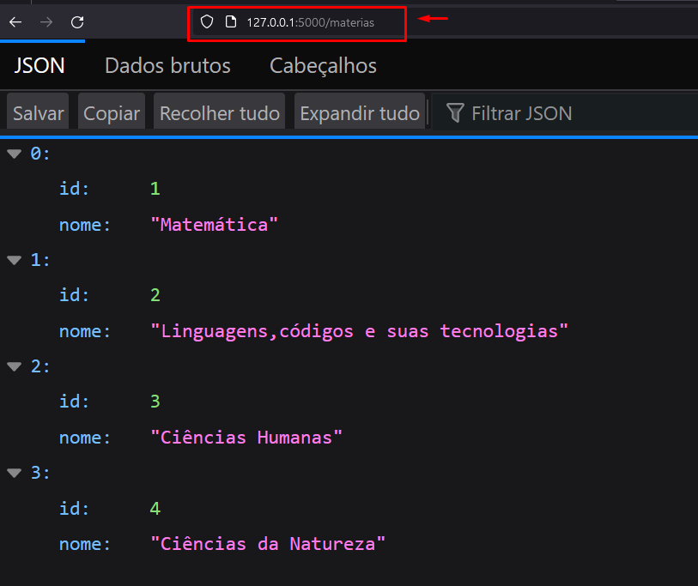

Slide 25
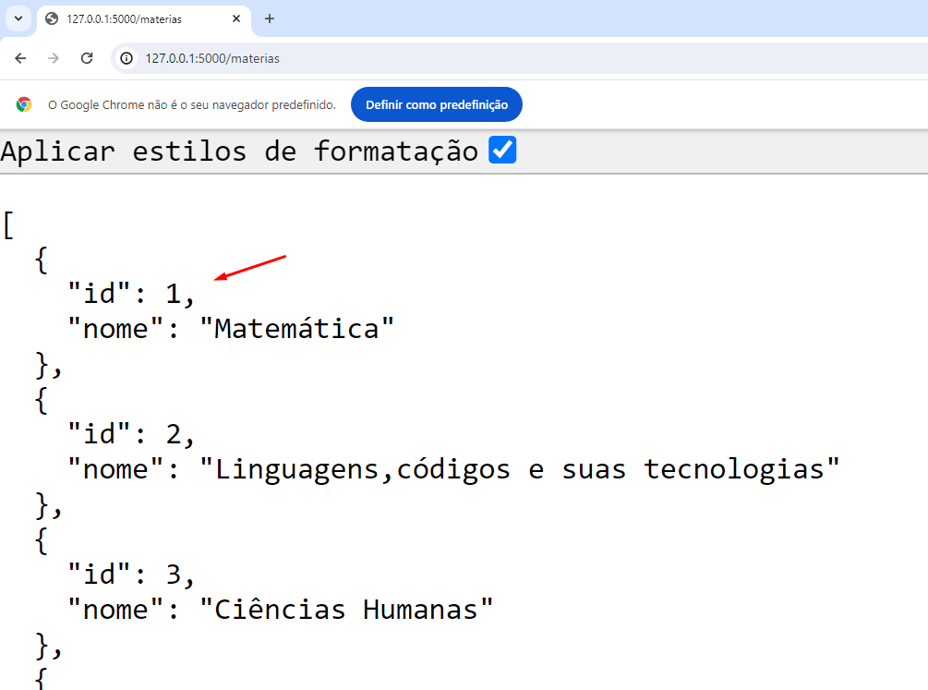

Slide 26
Como testar uma API usando uma ferramenta profissional.
Utilizaremos o POSTMAN que é uma ferramenta utilizada para testar a API.

Slide 27
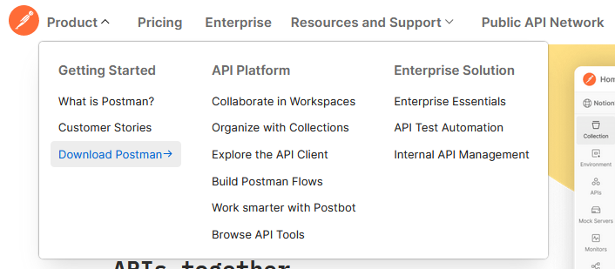

Slide 28
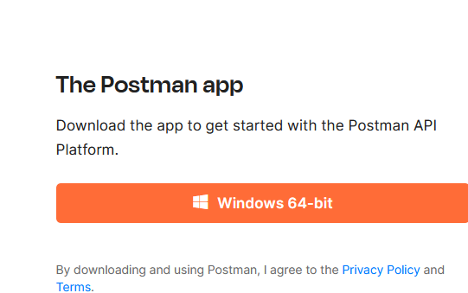

Slide 29
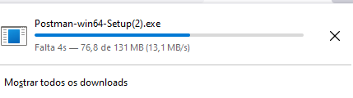

Slide 30
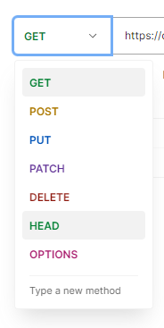
pegar

Slide 31
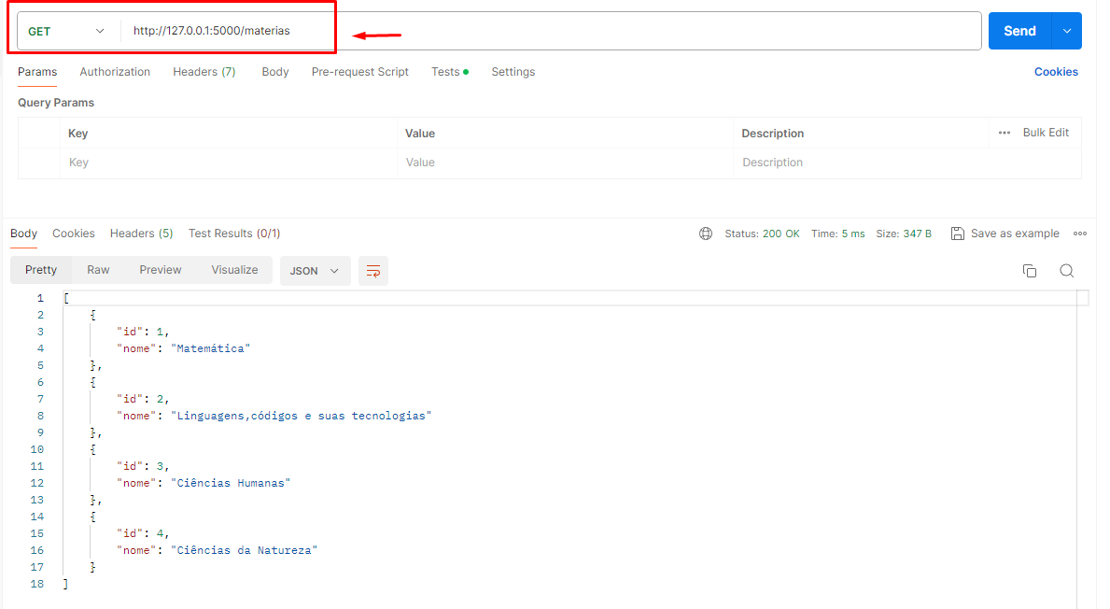

Slide 32




Aula 2

Slide 33
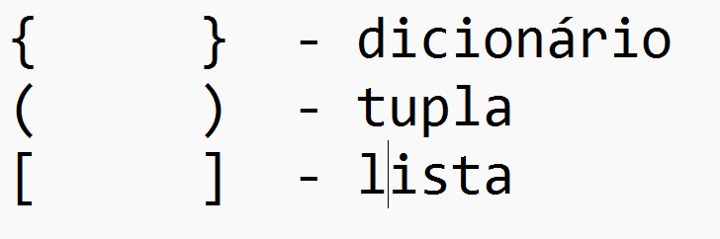
Aula 2 – 16/04/2024

Slide 34

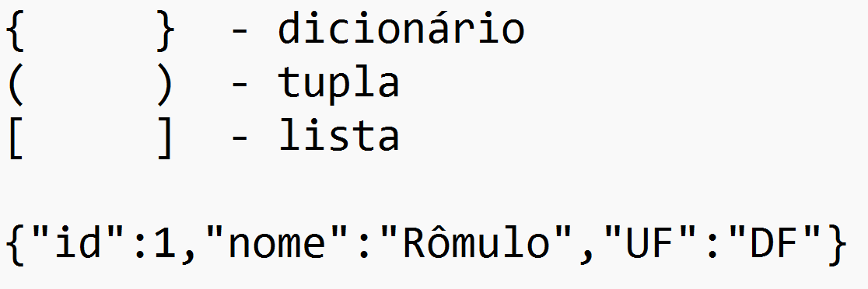
Coleções de Dados (Collections)

Slide 35

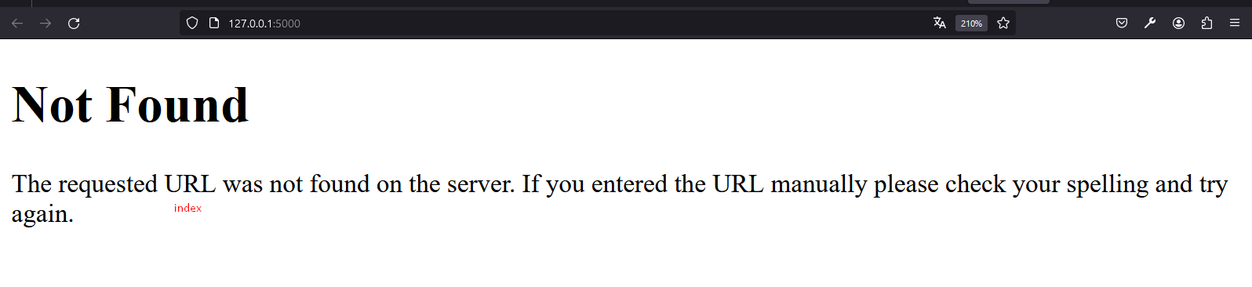
Não estou encontrando a URL
Página principal – HOME
Index
“/”

Slide 36
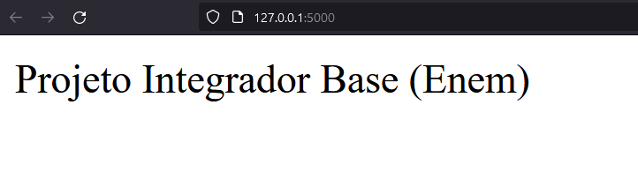
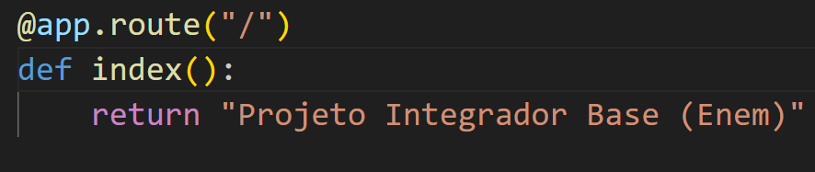
Rota = URL (endereço)

Slide 37
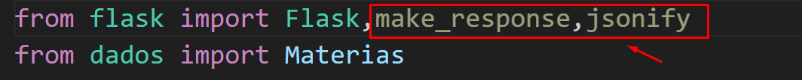
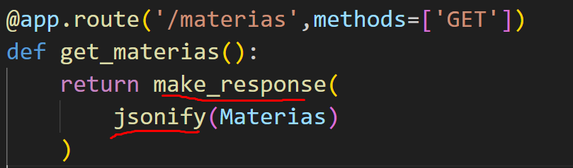
JSON
Serialização e Deserialização

Slide 38

ENDPOINT
GET
/materias

Slide 39
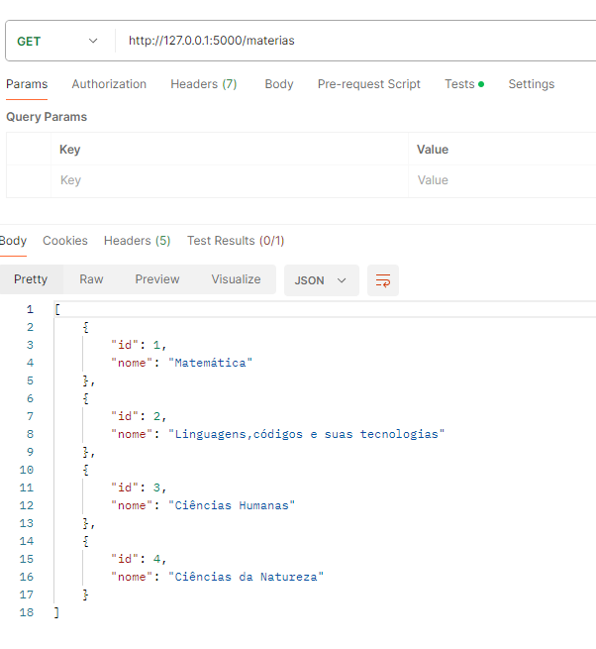
Dúvidas:??????

Slide 40

RESPONSE
Tem Sim!
CLIENT/SERVER
SERVIDOR
Tem Big Mac?
REQUEST
CLIENT

Slide 41
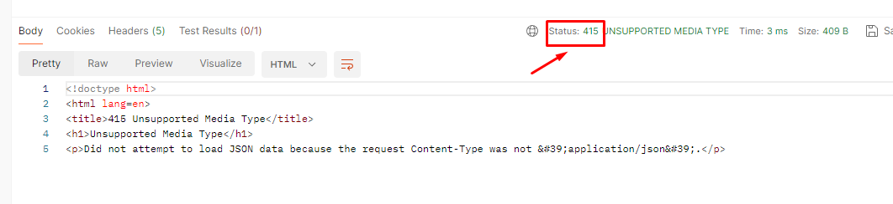
200 – Sucesso
400 - ??? Fica ligado
HTTP
RESTFull

Slide 42
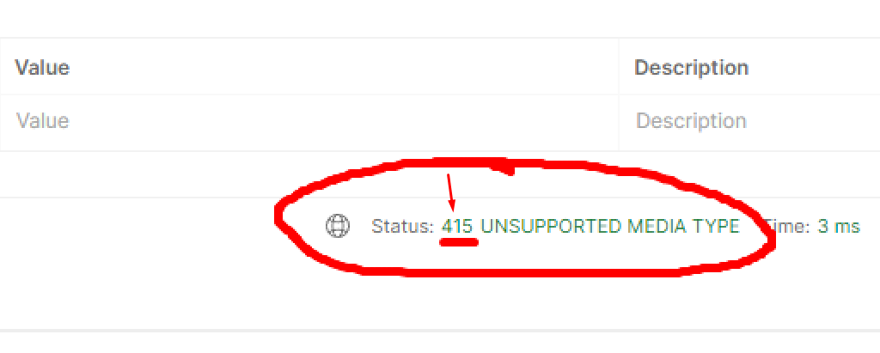

Slide 43
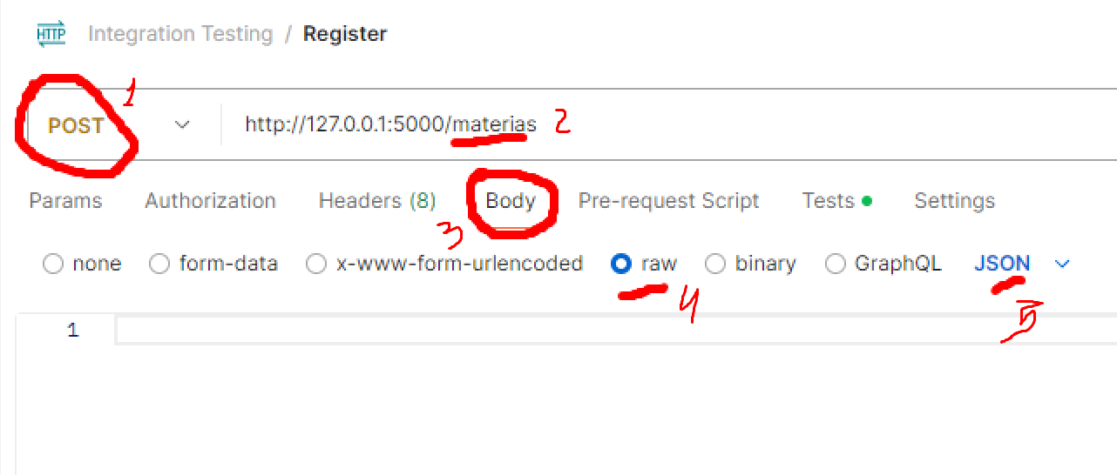
O erro HTTP 405: Método Não Permitido

Slide 44
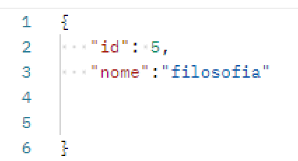

Slide 45
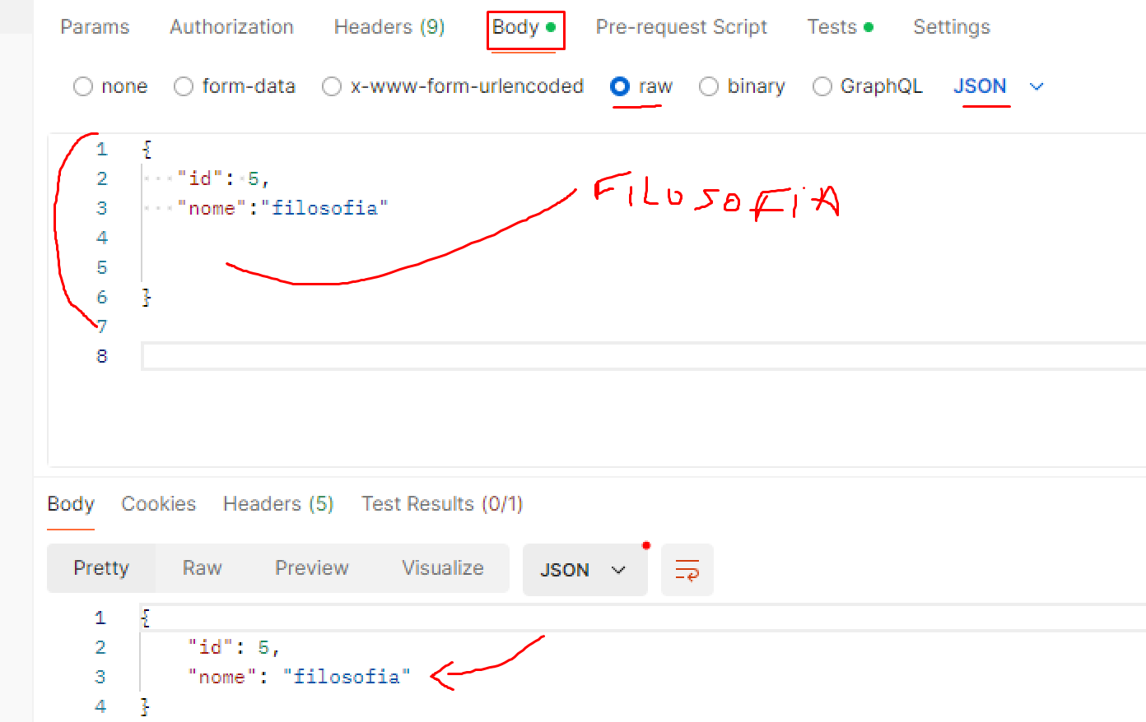

Slide 46
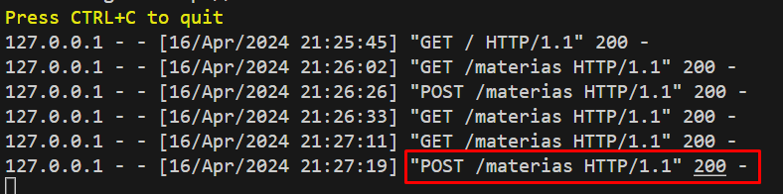
Get
/matérias
Post
/materias
ENDPOINT

Slide 47
